Slide 1
Творческий отчет 7 «Б» класса

Slide 2
Информация для размышления
9 месяцев-276 дней, 34 недели

Slide 3
Хорошисты, но пока не отличники
Афанасьева Наташа
Бикеев Стас
Гринец Диана
Капустина Женя
Красноперова Настя
Кривых Катя
Лихачева Саша
Нестеров Саша
Панов Тима
Сергеева Лена
Толмачев Сева
Фролова Лена
Шихова Регина

Slide 4
Участвовали в олимпиадах
Сергеева Лена
Фролова Лена
Нестеров Саша
Бикеев Стас
Кривых Катя
Шихова Регина

Slide 5
X международная олимпиада по основам наук по предмету «математика»
Фролова Лена – диплом 3 степени
Красноперова Настя – диплом 3 степени

Slide 6
Случаи из школьной жизни

Slide 7
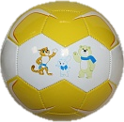
Олимпийский резерв России
Нестеров Саша – 1 место в соревнованиях по плаванию
Папулова Ира – 1 место в соревнованиях по плаванию
Панов Тимофей – 2 место в соревнованиях по плаванию
Толмачев Сева – 2 место по боксу на «Кубок Руслана Проводникова»
Кадочников Стас, Макагонов Антон, Виноградов Илья, Бикеев Стас – 1 место в соревнованиях по футболу

Slide 8
Экзамен сдан!

Slide 9
Победы класса
2 место «Ворошиловский стрелок»
2 место «Волейбол» (девочки)
3 место «Мини-футбол» (мальчики)

Slide 10
Успешно защитили проекты по курсу «Занимательное логознание»
Кривых Екатерина
Шихова Регина
Панов Тимофей
Нестеров Александр

Slide 11
Информатика

Slide 12
Билет № 3

Slide 13
Экзамен сдан!

Slide 14
Отчет о жизни класса

Slide 15
Участие в проекте «Тинейджерленд»
Афанасьева Наташа – Президент
Салтыкова Галя – Министр здравоохранения
Гринец Диана – Министр экономики
Панов Тимофей – Министр статистики
Сергеева Лена, Фролова Лена – Министры журналистики и печати
Шихова Регина – Министр культуры, подготовила проект «Лучшие школы России»

Slide 16
Золотые голоса
Красноперова Настя –диплом 3 степени «Божий дар»
Красноперова Настя – диплом за лучшее исполнение в конкурсе «Кантабиле»
Дуэт: Папулова Ира, Красноперова Настя – диплом 2 степени «Золотой грамофон»
Панов Тимофей – диплом участника «Божий дар»

Slide 17
Культура и искусство
«Кофемолка» 3 место – Макагонов А., Виноградов И.
«Форд Боярд» – 1 место среди 7-х классов
«Стартина» – самое оригинальное выступление
«ПДД» - 3 место (Панов Тимофей)

Slide 18
Наша креативная группа
Кривых Катя
Капустина Женя
Лихачева Саша
Таратова Аня

Slide 19
Физика

Slide 20
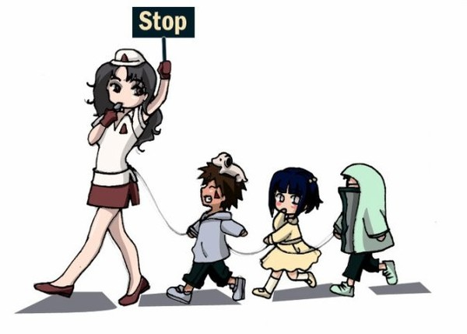
Билет № 5
Лучший проводник тока
А) учитель
Б) ученик
В) металл

Slide 21
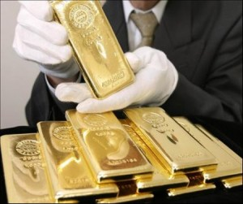
В) металл

Slide 22
Экзамен сдан!

Slide 23
География

Slide 24
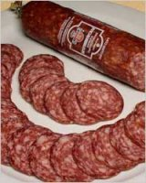
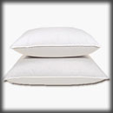
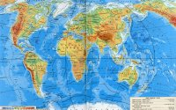
Билет №1
Её с собой берёт геолог, турист, водитель, археолог?
А) колбаса
Б) карта
В) подушка

Slide 25
География

Slide 26
Экзамен сдан!

Slide 27
Поздравляем!
Уважаемые родители вы тоже переведены в 8 класс

Slide 28
Рабочие тетради
Кауфман, 8 класс, «Счастливый английский»
Босов «Информатика»
Химия
Атлас и контурная карта по географии к учебнику Бариновой
Рабочая тетрадь по ОБЖ

Slide 29
Анкетирование
предмет | да | нет
География ХМАО
Алгебра
Ваши предложения и пожелания

